Slide 1
Algorithmen und Datenstrukturen
Abstrakte Datenstrukturen: Listen, Keller, Warteschlangen
Sortierung durch Gruppierung
Prof. Dr. Ralf Möller
Universität zu Lübeck
Institut für Informationssysteme
Felix Kuhr (Übungen)
sowie viele Tutoren

Slide 2
Strukturen zur Gruppierung von Daten
A
Arrays
  Zugriff über Index (wir schreiben A[i] oder auch A[i] := …)
  Funktion length ist definiert
  Zeichenketten als spezielle Arrays (Notation “…”)
  Funktion A: I → D Notation: [3, 42, 55, 6]
Tupel (Reihung von Komponenten)
  Beispiel: (“Ralf”, 55, 1.8) n-Tupel
  (p, age, height) := (“Ralf”, 55, 1.8)
  Zugriff auch über benannte Funktionen
    Namen von Funktionen, die auf Komponenten zugreifen, können vereinbart werden
    Anzahl der Komponenten üblicherweise klein
auch vertikale Darstellung möglich
auch horizontale Darstellung möglich

Slide 3
Wenn wir length effizient realisieren wollen…
… müssten wir uns Arrays so vorstellen
A[i] muss der Compiler entsprechend umsetzen
Wir bleiben aber in der Darstellung bei
A
internalRepr
23
length
A
auch vertikale Darstellung möglich

Slide 4
Listen als abstrakte Datentypen (ADTs)
Notation: [4, 2, 9] oder [] für die leere Liste
Operationen:
function makeList() liefert neue Liste (am Anfang leer)
procedure insert(e, l) fügt Element e am Anfang in Liste l ein,
verändert l
procedure delete(e, l) löscht Element e sofern enthalten,
verändert l, wenn ein Element gelöscht wird
function first(l) gibt Last-in-Element zurück (Fehler, wenn l leer)
procedure deleteFirst(l) löscht Last-in-Element in l (Fehler, wenn l leer)
function length(l) gibt Anzahl der Elemente in l zurück
function mtList?(l) gibt true zurück, wenn l leer ist, sonst false
Iteration (last-in first-out):
for e in l do ... oder auch for e ∈ l do ...
http://www14.in.tum.de/lehre/2008WS/ea/index.html.de

Slide 5
Listen intern (Beispiel)
Im ADT-Sinne nur „intern“
verwendet, dann
über internalRepr(l) referenziert
l
Verkettete 2-Tupel ( … , … )
[ ]
4
2
9
Elemente der Liste
[ ] steht für
leere Liste,
auch nil genannt
möglicherweise viele
weitere Informationen
(z.B. die aktuelle Länge)
Manchmal statt [ ]

Slide 6
insert(5, l)
5
l
[ ]
4
2
9
Elemente der Liste
möglicherweise viele
weitere Informationen
(z.B. die aktuelle Länge)

Slide 7
Listen als Glaskästen (“verkettete Liste”)
Verkettete Tupel
l₁
[ ]
4
2
9
Ausdruck (e, l) liefert Tupel mit Element e und Liste l
Beispiele:
  [4, 2, 9] = (4, (2, (9, [ ]))) [4] = (4, [ ])
Sei l₁ = [4, 2, 9], dann Zugriff mit (e, l₂) := l₁
dann gilt: e = 4 und l₂ = [2, 9] = (2, (9, [ ]))
Zugriff auch über first(l) und rest(l)

Slide 8
Listen als Glaskästen
Notation: [4, 2, 9] oder [] bzw. () für die leere Liste
Operationen:
function cons(e, l) fügt Element e am Anfang in Liste l ein,
verändert l nicht, gibt eine neue, erweiterte Liste zurück
function first(l) gibt die erste Komponente des Tupels zurück
(Fehler, wenn l leer)
function rest(l) gibt die zweite Komponente des Tupels zurück
(Fehler, wenn l leer)
function length(l) gibt Anzahl der Elemente in l zurück
function mt?(l) gibt true zurück, wenn l = [ ] ist, sonst false
Iteration:
for e in l do ... oder auch for e ∈ l do ...

Slide 9
Cons
l₁
[ ]
4
2
9
cons(5, l₁) liefert:
l₂
5
l₂ := cons(5, l₁)

Slide 10
Wiederholung ADT-Listen: insert(5, l)
5
l
[ ]
4
2
9
internalRepr(l) := cons(5, internalRepr(l))
Aber von außen nicht sichtbar

Slide 11
Zugriff auf erste Komponente mit first
first(l)
l
[ ]
4
2
9

Slide 12
Manipulaton der ersten Komponente
first(l) := 6
Vergleiche das Setzen von Arrayelementen: A[i] := …
l
[ ]
6
2
9

Slide 13
Zugriff auf zweite Komponte mit rest
rest(l)
l
[ ]
4
2
9

Slide 14
Manipulaton der zweiten Komponente (1)
Was bewirkt rest(l₁) := l₂ ?
l₁
[ ]
l₂
[ ]
4
2
9
8
3

Slide 15
Manipulaton der zweiten Komponente (2)
rest(l₁) := l₂
l₁
[ ]
l₂
[ ]
4
2
9
8
3

Slide 16
Kellerspeicher / Stapelspeicher / Stack
Notation: [4, 2, 9] (4 ist "oben")
Operationen:
function makeStack() liefert leeren Keller
procedure push(e, s) fügt Element e oben in den Keller s ein, verändert s
function top(s) gibt oberes Element zurück (Fehler, wenn s leer)
procedure pop(s) löscht Top-Element in s (Fehler, wenn s leer)
function mtStack?(s) gibt true zurück, wenn s leer ist, sonst false
Iteration: eigentlich nicht vorgesehen (aber im Prinzip realisierbar)
http://www14.in.tum.de/lehre/2008WS/ea/index.html.de

Slide 17
Keller intern (Beispiel: als Liste)
Im ADT-Sinne nur „intern“
verwendet, dann
über internalRepr(s) referenziert
Implementierung als verkettete 2-Tupel
s
[ ]
4
2
9
Elemente auf dem
Keller (4 ist oben)
möglicherweise viele
weitere Informationen

Slide 18
Keller intern (Beispiel 2: als Array)
Im ADT-Sinne nur „intern“
verwendet, dann
über internalRepr(s) referenziert
Implementierung als Array
s
Elemente auf dem
Keller (4 ist oben)
9
2
4
lastIndex

Slide 19
Realisierung von Kellerspeichern
Arrays
  Größe muss vorher festgelegt werden
  Keller kann “vollaufen”
  Neues, größeres Array und Umkopieren
Verkettete Liste
  Weniger Speicherbedarf

Slide 20
Schlange / Queue (First-in-First-out-Speicher)
Notation: [4, 2, 9] (4 ist "hinten", 9 ist "vorn", kommt zuerst dran)
Operationen:
function makeQueue() liefert leere Warteschlange
procedure enqueue(e, q) fügt Element e hinten in die Schlange q ein,
verändert q
function next(q) gibt vorderes Element zurück, verändert q nicht
function dequeue (q) gibt vorderes Element zurück, verändert q
function mtQueue?(q) gibt true zurück, wenn q leer ist, sonst false
Iteration: nicht vorgesehen (evtl. wie Liste)
http://www14.in.tum.de/lehre/2008WS/ea/index.html.de

Slide 21
Queue intern (Beispiel)
Im ADT-Sinne nur „intern“
verwendet, dann
über internalRepr(q) referenziert
q
[ ]
9
2
4
Elemente in der
Schlange
(9 ist vorn,
4 ist hinten)
lastCell
möglicherweise viele
weitere Informationen

Slide 22
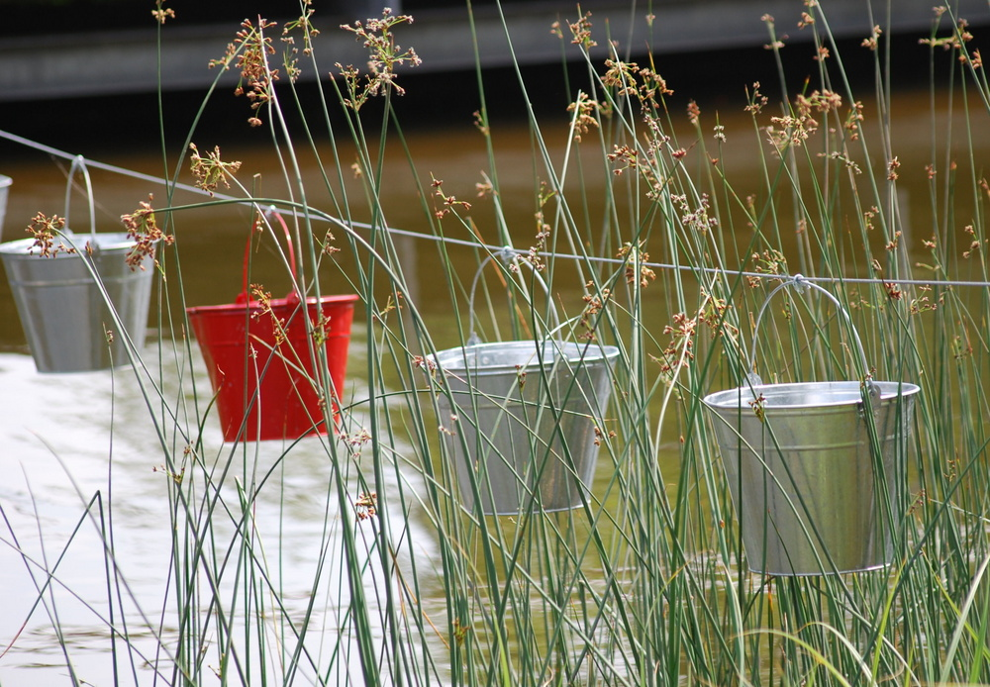
Sortieren durch verallgemeinerte Gruppierung

Slide 23
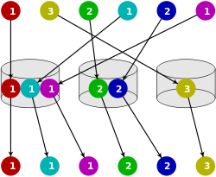
Bucket-Sort
procedure Bucket-Sort (A)
n ← length(A) , k ← Anzahl der Eimer
for i = 1 to n do
Füge A[i] in den richtigen Eimer ein
for i = 1 to k do
Sortiere i-ten Eimer mit einer
vergleichsbasierten Sortierfunktion
Hänge die Eimer in der richtigen
Ordnung hintereinander
Bildquelle: Portugiesisches Wikipedia

Slide 24
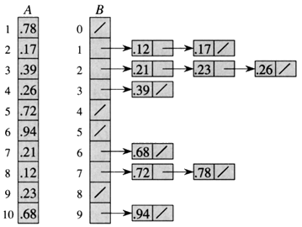
Wie wollen wir die Eimerkette implementieren?
Verkettete Liste oder Feld für Eimerkette?
Verkettete Listen oder Felder für Einzeleimer?
  Verkettete Listen sparen Platz
  (einige Eimer haben kaum
  Einträge, andere haben viele)
  Aber mit verketteten
  Listen können wir
  “schnelle”
  Sortierverfahren
  wie Heap-Sort
  oder Quicksort
  nicht verwenden
  Sortierte Listen!
Eimerkette ek

Slide 25
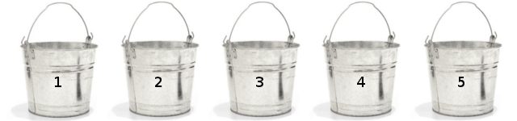
Analyse von Bucketsort
Sei S(m) die Anzahl der Vergleiche für einen Eimer mit m Schlüsseln
Setze n_{i} auf die Anzahl der Schlüssel im i-ten Eimer
Gesamtzahl der Vergleiche = ∑^{k}_{i=1} S(n_{i}) bei k Eimern

Slide 26
Analyse (2)
Sei S(m) ∈ O(m log m)
Falls die Schlüssel gleichmäßig verteilt sind, beträgt die Eimergröße n/k
Gesamtzahl der Vergleiche für all k Eimer
= k(n/k) log(n/k)
= n log(n/k)
Falls k=n/10 , dann reichen n log(10) Vergleiche (Laufzeit ist linear in n)

Slide 27
Analyse (3)
Sei S(m) ∈ O(m²)
Falls die Schlüssel gleichmäßig verteilt sind, beträgt die Eimergröße n/k
Gesamtzahl der Vergleiche für all k Eimer
= k(n/k)²
= n²/k
Falls k=n/log(10) , dann reichen n log(10) Vergleiche (Laufzeit ist linear in n, aber man muss mehr Speicher bereitstellen als bei S(m) ∈ O(m log m))

Slide 28
Lineare Sortierung: Einsicht
Je mehr man über das Problem weiß, desto eher kann man einen optimalen Algorithmus entwerfen
Gesucht ist ein Verfahren S, so dass
{ P } S { Q } gilt (Notation nach Hoare)
  Vorbedingung: P =?
  Invarianten („Axiome“): I = ?
  Nachbedingung: Q = ∀1≤i<j≤n: A[i] ≤ A[j]
  Nebenbedingungen: ?

Slide 29
Zusammenfassung
Sortieren durch Verteilen (lineares Sortieren)
  In vorigen Einheiten:
    Counting Sort
    Radix Sort
  Heute behandelt
    Bucket Sort
Wiederholung von elementaren Datenstrukturen
  Listen, Keller, Warteschlangen

